Slide 1

Estatística Inferencial

Slide 2


Quem sou eu?
Alexsandro Pompeu
Minha formação
Minha carreira
Data Product Manager na Farfetch Portugal
Bacharel em Sistemas da Informação pela Universidade Presbiteriana Mackenzie.
Pós Graduado em Análise em Big Data pela FIA
SAP – Estagiário de Redes
Santander – Estagiário de Banco de Dados
Itaú Unibanco – Analista de Dados
PicPay – Tech Lead de Analytics
Via – Coordenador de Business Analytics

Slide 3
Estatística Inferencial
Conteúdo do Curso
Amostragem
Probabilidade
Intervalo de confiança
Teste de hipótese

Slide 4
Introdução à Estatística Inferencial
Aula 1

Slide 5
Introdução à Estatística Inferencial
Descreve quantitativamente as características importantes do conjunto de dados (Amostra e população)
Estatística descritiva
Estimar e fazer generalizações sobre características da população a partir de amostra
Estatística inferencial

Slide 6
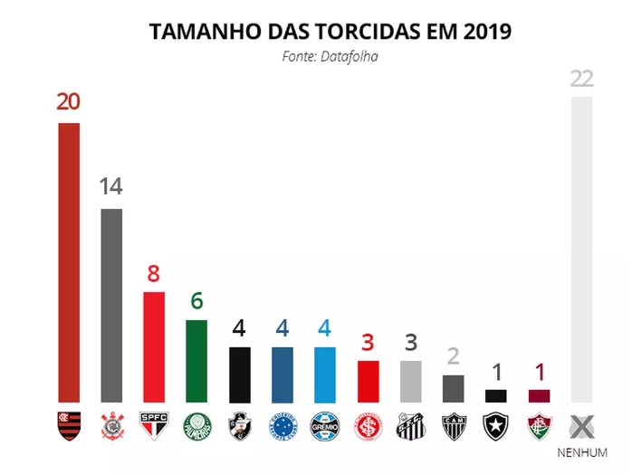
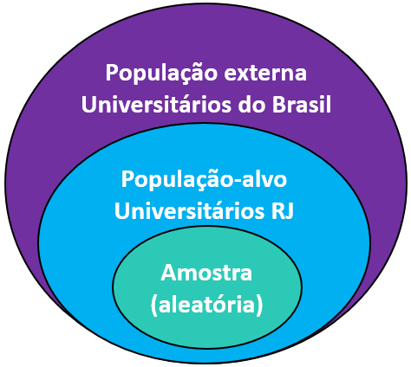
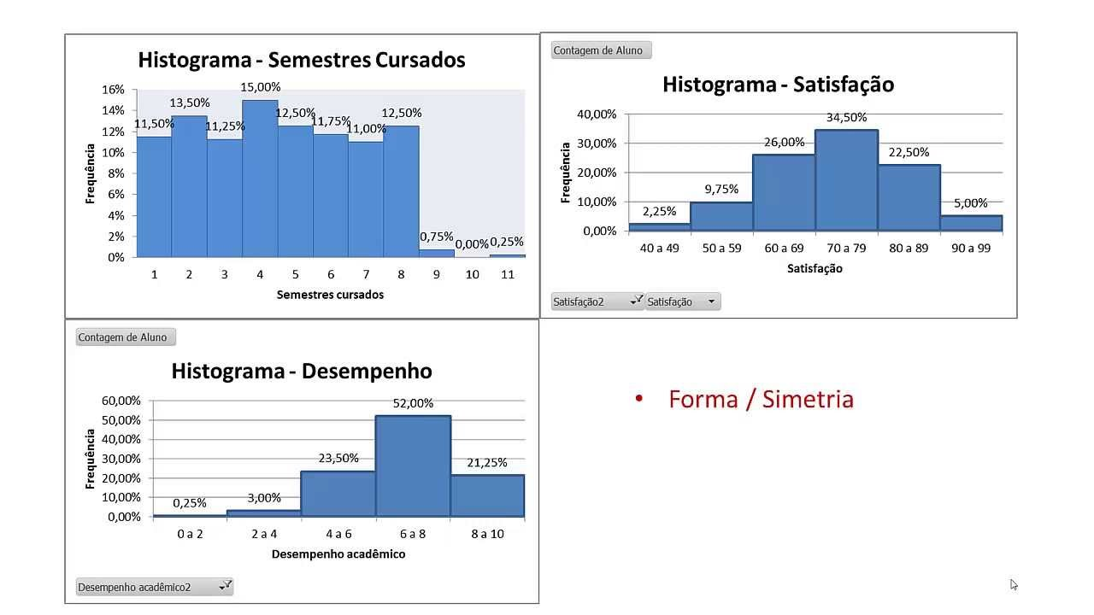
Exemplos
Estatística descritiva
Estatística inferencial
Média
Mediana
Desvio Padrão
Características da amostra para estimar a população
Visualização

Slide 7
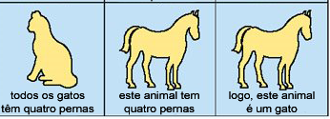
Introdução à Estatística Inferencial
Busca determinar se mudanças em uma variável causam mudança em outra
Estatística causal
Correlação não implica em causa

Slide 8
População e Amostra
Aula 2

Slide 9
Estatística Inferencial
População
Amostra
Definição
Definição
Conjunto de elementos com uma característica comum
Subconjunto da população que é estudado para investigar as características ou o comportamento da população
Exemplo
População do Brasil – Todas as pessoas que residem dentro do território brasileiro
Exemplo
Pesquisas eleitorais – São escolhidas pessoas aleatoriamente para responder qual candidato eles irão votar e assim estimar o comportamento da população como um todo
Infectados pela Covid-19 no Brasil – Todas as pessoas que residem dentro do território brasileiro e que foram infectadas com o vírus da Covid-19

Slide 10
Estatística Inferencial
Exemplos de Amostra e População
Resultado exame de sangue
Salário médio dos cientistas de dados no Glassdor
Média de idade da turma da DNC
Média de idade das primeiras 10 pessoas do curso de Data Expert em ordem alfabética
Média de gols marcados por jogo em todas as Copas do Mundo
Média de anos de estudo de todas as pessoas do mundo

Slide 11
Introdução à Estatística Inferencial
Aula 3

Slide 12
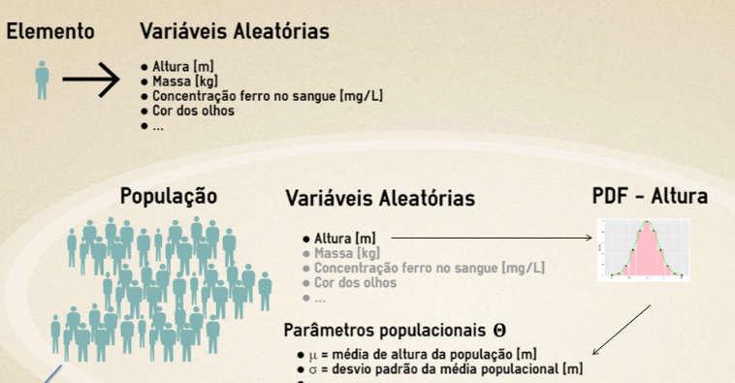
Estatística Inferencial
Estimar parâmetros
Definição
Exemplo
Medida que descreve certa característica dos elementos da população

Slide 13
Estatística Inferencial
Teste de hipótese
Definição
Exemplo
Usado para verificar se um determinado valor hipotético representa positivamente ou não em uma determinada ocasião.
Ele é baseado na utilização de uma amostra aleatória extraída de uma população de interesse com a finalidade de testar uma afirmação sobre um parâmetro ou característica desta população.
Possibilidade do candidato A vencer as eleições
A proporção dos motoristas habilitados de SP que tiveram suas carteiras apreendidas após a nova lei é maior que 2% ou não?

Slide 14
Estatística Inferencial
Exemplos
Estimação
Teste de hipótese
Qual é a probabilidade de “cara” no lançamento de uma moeda? | A moeda é honesta ou é desequilibrada?
Qual é a proporção de votos que o candidato A terá na próxima eleição? | O candidato A vencerá a eleição?
Qual é a proporção de motoristas habilitados de SP que tiveram suas carteiras apreendidas após a vigência da nova lei de trânsito? | A proporção dos motoristas habilitados de SP que tiveram suas carteiras apreendidas após a nova lei é maior que 2% ou não?

Slide 15
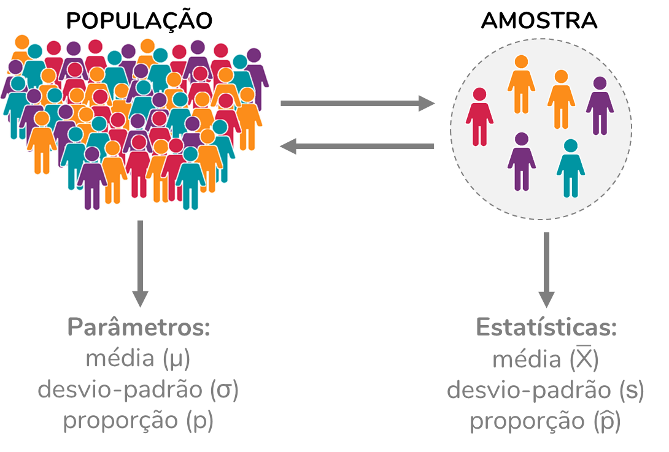
Estatística Inferencial

Slide 16
Retomando conceitos de estatística descritiva
Aula 4

Slide 17
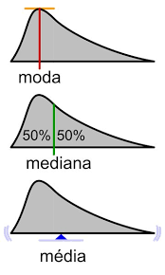
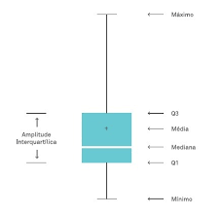
Retomando conceitos….
Estatística descritiva
Medidas de tendência central
Medidas de variabilidade
Média
Mediana
Moda
Desvio padrão
Variância
Quartis
Amplitude

Slide 18
Amostragem
Aula 5

Slide 19
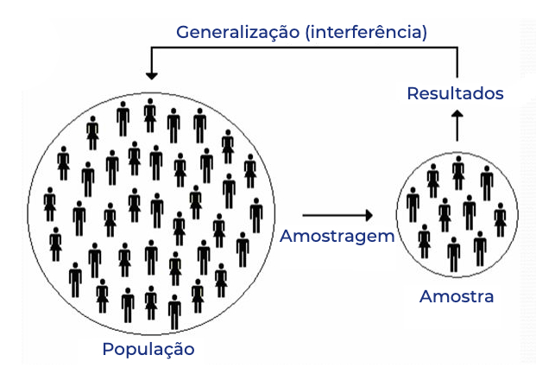
Amostragem
Definição
Por que utilizar amostragem?
Área da estatística que estuda métodos de como determinar o tamanho de uma amostra e técnicas de seleção dessa amostra para se atingir um determinado objetivo.
Requer menos tempo que selecionar toda população
Eficiente em termos de custo
Prática, ágil e eficiente
Etapas do processo
1 - Identificação e definição da População Alvo (Target Population)
2 - Escolha do Método de Amostragem
3 - Determinar o tamanho da Amostra
4 – Coleta do dado necessário

Slide 20
Amostragem
Viés
O viés de seleção amostral ocorre quando um tipo de indivíduo da população tem maior ou menor chance de aparecer na amostra do que esperado pela teoria.
Causado por:
Dificuldade em selecionar a população
Seleção inadequada da amostra
Erro amostral
Erro estatístico que ocorre quando a pessoa pesquisadora seleciona uma amostra que não representa a população alvo. Sempre vai existir um erro mesmo que mínimo, até que a amostra seja a própria população, mas esse erro pode ser minimizado.

Slide 21
Amostragem Aleatória - Teórica
Aula 6

Slide 22
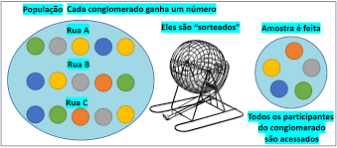
Amostragem
Amostragem Simples Aleatória
Cada indivíduo é escolhido de forma aleatória na população
Vantagem
Desvantagem
Forma mais simples e direta de seleção de amostra
Não tirar proveito do conhecimento sobre a população
Subgrupos da população tem interesses particulares e não podem ser incluídos com um número suficiente na amostra.

Slide 23
Amostragem Aleatória - Prática
Aula 7

Slide 24
Amostragem Sistemática - Teórica
Aula 8

Slide 25
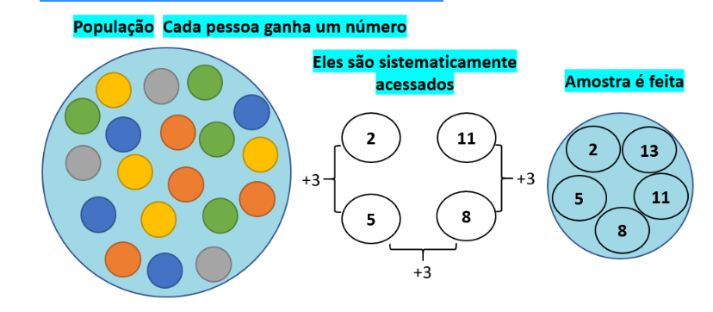
Amostragem
Amostragem Sistemática
É uma variação da amostragem simples. Após a identificação dos participantes, um determinado critério é eleito (por exemplo, a cada 5) e a seleção segue este formato.
Vantagem
Desvantagem
Mais rápida de se implementar do que a amostragem aleatória simples
Eventualmente, pode não representar bem subgrupos populacionais.

Slide 26
Amostragem Sistemática - Prática
Aula 9

Slide 27
Amostragem Estratificada - Teórica
Aula 10

Slide 28
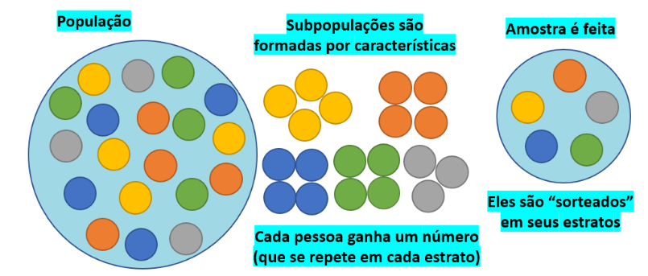
Amostragem
Amostragem Estratificada
Neste tipo de amostragem, a população é dividida em subpopulações em função de características em comum, o que é chamado de estrato. Em seguida, cada participante recebe uma identificação dentro de seu estrato e o processo de amostragem aleatória simples é feito dentro em cada estrato.
Vantagem
Desvantagem
Reduz o viés da amostra
Cada subgrupo da população recebe uma representação adequada dentro da amostra
Não pode ser usada em todos os estudos por obrigar ao pesquisador classificar os subgrupos
Dificuldade em classificar com precisão cada membro da população em um único estrato

Slide 29
Amostragem Estratificada - Prática
Aula 11

Slide 30
Amostragem Clusterizada - Teórica
Aula 12

Slide 31
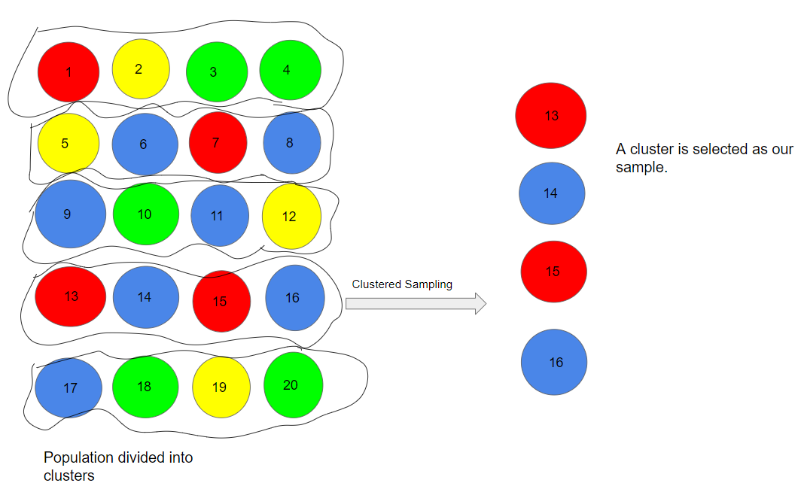
Amostragem
Amostragem Clusterizada
Neste tipo de amostragem, a unidade de amostragem são os próprios clusters (isto é, todos os hospitais, ou todas as escolas, ou todas as empresas de camionagem, etc.), enquanto na amostragem estratificada, a unidade de amostragem são os sujeitos da população
Vantagem
Desvantagem
Útil quando queremos estudar certas características de uma população muito grande
Reduzir custos em relação à estratificada
Maior erro amostral
Requer tamanho parecido dos subgrupos

Slide 32
Amostragem Clusterizada - Prática
Aula 13

Slide 33
Probabilidade
Aula 14

Slide 34

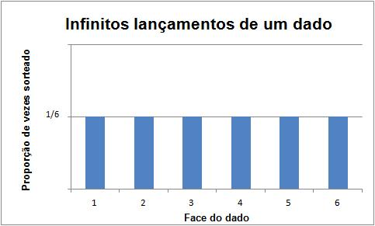
Probabilidade
A probabilidade de um evento se refere à possibilidade ou a quão provável é que um evento aleatório aconteça.
Ao lançarmos um dado não viciado a probabilidade de cair a face com valor 5 é de 1/6 (0.167). E é a mesma para todas as faces.

Slide 35
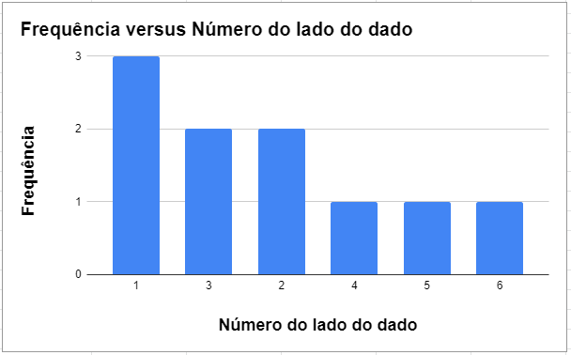
Probabilidade x Frequência
Uma distribuição descrever um agrupamento de dados e como esses dados se distribuem em um intervalo.
Probabilidade
“Rede social para programadores”
Frequência
Probabilidade de ocorrência de resultados em um experimento aleatório
Contagem de ocorrência dentro dos intervalos

Slide 36
Tipos de variáveis
Aula 16

Slide 37
Variáveis algébricas x aleatórias
Algébricas
Aleatória
"Definimos como expressão algébrica uma expressão que contém letras e números, separados por operações básicas da Matemática, como a adição e a multiplicação.
Uma variável aleatória é aquela cujo valor é sujeito a variações devido a aleatoriedade.
Há dois tipos: Discreta e Contínua.
Quando “x” é uma variável aleatória e possui um conjunto de valores podendo assumir qualquer desses valores aleatoriamente.
x + 1 = 5
“x” é desconhecido mas pode ser encontrado
Exemplo:
- A frequência de vezes que o dado caiu com a face nº 2 para cima. Ele pode assumir qualquer valor dentro da amostra
x = y + 2
Um valor foi atribuído a “X”

Slide 38
Variáveis aleatórias
Tipo de variável aleatória | Característica de valores que pode assumir | Exemplos
Discreta | Valores distintos (“separados”) ou finitos (contáveis) | Jogar uma moeda (cara ou coroa) Quantidade de pessoas que visitam uma loja Teste de Covid (positivo ou negativo)
Contínua | Valores em intervalo contínuo (infinitos) | Distância que uma moeda viaja ao ser arremessada (1cm, 1.1 cm, 1.11 cm) pH médio de rios e oceanos Temperatura em um dia

Slide 39
Variáveis aleatórias
- Número de filhos
- Número de acessos ao APP
- Número de acidentes
Discreta
´- Altura
- Peso
- Salário
Contínua

Slide 40
Teorema do Limite Central
Aula 17

Slide 41
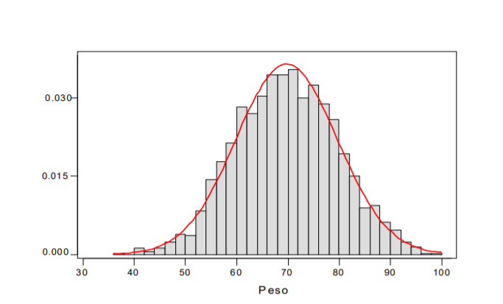
Teorema do Limite Central
Distribuição Normal ou Gaussiana
Eventos aleatórios que seguem um padrão
Média, mediana e moda possuem o mesmo valor
Quanto maior a curva, mais dispersos os dados estão da média

Slide 42

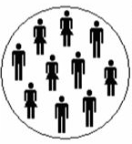
Teorema do Limite Central
População
Amostra (n=150) | Média (em anos)
#1 | 85
#2 | 70
#3 | 66
#4 | 62
... | ...
#1000 | 80
150
150
150
Amostra
Amostra
Amostra
1.000 amostras
Média das amostras

Slide 43
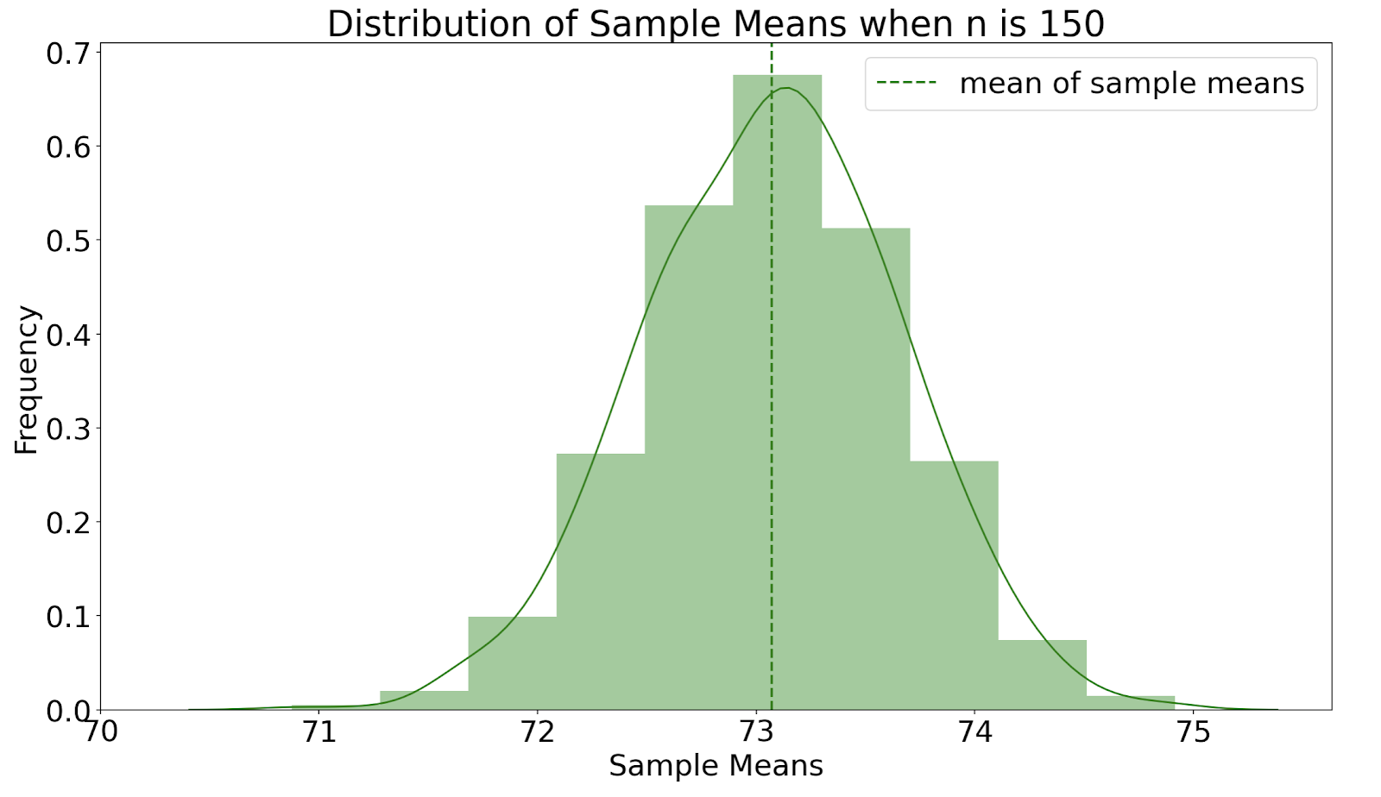
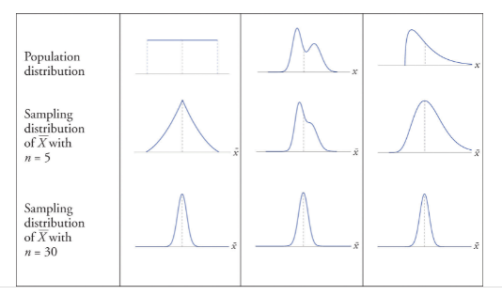
Teorema do Limite Central
Distribuição Amostral das médias Amostrais
Independente da forma inicial da distribuição populacional a distribuição amostral da média vai aproximar uma distribuição normal. Quando o tamanho da amostra aumenta a distribuição amostral vai ficar mais estreita e mais normal (centrada na média)..
Qualquer distribuição amostral de médias de uma população com qualquer distribuição é aproximadamente uma distribuição normal.*
*se o tamanho da amostra for pelo menos 30.

Slide 44
Teorema do Limite Central - Teórico
Aula 18

Slide 45
Intervalo de confiança – Estimar parâmetros
Aula 19

Slide 46
Estimar Parâmetros
Usar a estatística para tirar conclusões sobre parâmetros populacionais.
Estimativa Pontual
Estimativa Intervalar
Fazemos uma única estimativa (um valor) para um determinado parâmetro populacional.
Exemplo prático: Expectativa média de vida de um brasileiro: 75 anos.
Fazemos uma estimativa de um intervalo de valores possíveis, no qual se admite esteja o parâmetro populacional.
Exemplo prático: Expectativa média de vida de um brasileiro: entre 70 anos e 80 anos, isto é, uma estimativa pontual (75 anos), com margens de erro de 5 anos para mais ou para menos.

Slide 47
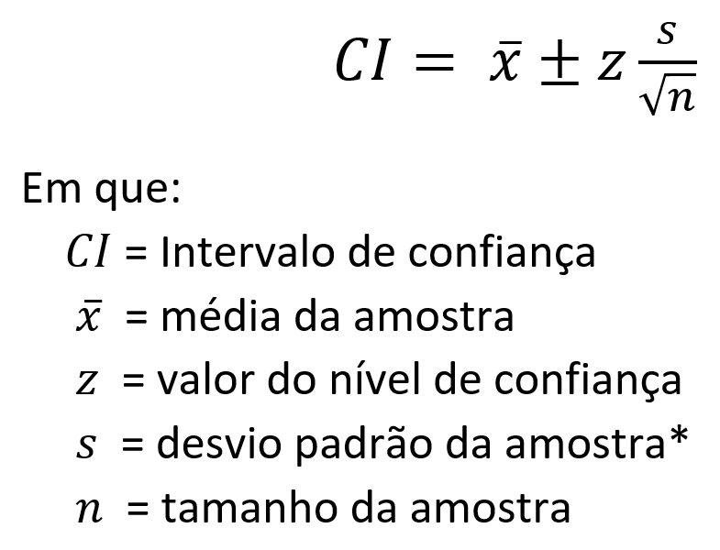
Intervalo de Confiança
Intervalo de confiança (Margem de erro)
Exemplos
A questão aqui é quanto de erro será tolerado na pesquisa. A margem de erro, também conhecida como intervalo de confiança, é expressa em média – e é possível definir quanta diferença você permitirá entre a média da sua amostragem e a média da sua população
Média de longevidade no Brasil está entre 72 – 80 anos com 95% de nível de confiança.
Desvio padrão da renda per capita está entre 2.500 – 12.400 com 99% de nível de confiança.
Premissas
Cálculo
Amostragem simples aleatória da população
População normal
Conhecimento do desvio populacional*
*há formas de calcular se o desvio for desconhecido

Slide 48
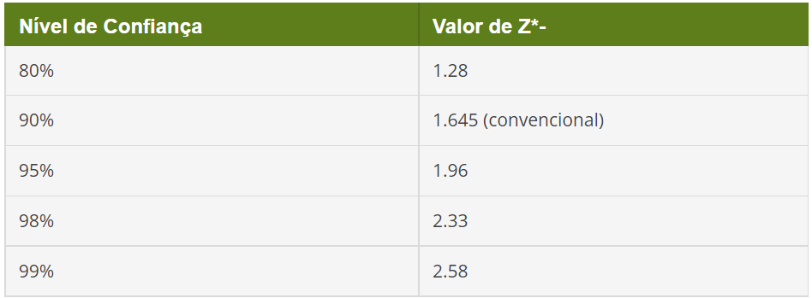
Nível de Confiança
Nível de confiança
Exemplos
A questão aqui é o quanto você quer estar confiante de que a média real está dentro da sua margem de erro.
Se você tiver coletado uma centena de amostras, e tiver calculado 95% de intervalos de confiança, você esperaria que aproximadamente 95 dos intervalos contivesse o parâmetro populacional, como a média da população.

Slide 49
Desvio Padrão
Definição
Exemplos
Deverá ser estimado o quanto as respostas que você receber variarão umas das outras e da média. Um desvio padrão baixo significa que todos os valores estarão próximos da média, e um desvio padrão alto significa que eles estarão mais espalhados em uma faixa mais longa com números bem baixos e bem altos nas extremidades.
Quando ainda não sabemos essa medida, assumimos o valor de 0,5, que vai ajudar a garantir que a sua amostragem seja suficiente.

Slide 50

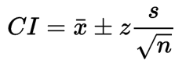
Intervalo de Confiança - Estimar Parâmetros
Exemplo
Empresa está fazendo um estudo sobre o comprimento de lâmpadas produzidas para otimizar materiais
Qual o intervalo de confiança para a média de comprimento dessas lâmpadas?
População
200 mil
x̅ = 0.988 cm
N= 135
Nível de confiança 95% e desvio padrão (sigma = 0.028)*
*nem sempre conhecido
IC = 0.988 +- 1.96 x (0.028/sqrt(135))
IC = 0.988 +- 0.0047
(0.983, 0.993)
Amostra
O que significa o 95%? Se repetirmos o processo, a média populacional estará no intervalo estimado em 95% das vezes (19 de 20)

Slide 51
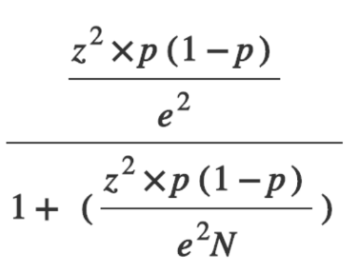
Tamanho da amostra - Estimar Parâmetros
Exemplo – População conhecida
z = escore z
p = desvio padrão
e = margem de erro
N = tamanho da população
Tamanho da amostra
Nível de confiança de 95%, um desvio padrão de 0,5 e uma margem de erro (intervalo de confiança) de +/- 5% e uma população de 2000.
((1,96)^2 x 0,5(0,5)) / (0,05)^2 / 1 + (1,96)^2 x 0,5(0,5) / 0,05^2 x 2000)
323 participantes

Slide 52
Tamanho da amostra - Estimar Parâmetros
Exemplo – População não conhecida
(Z-score)^2 * DesvioPadrão * (1 – DesvioPadrão)
Tamanho da amostra
(margem de erro) ^2
Nível de confiança de 95%, um desvio padrão de 0,5 e uma margem de erro (intervalo de confiança) de +/- 5%.
((1,96)2 x 0,5(0,5)) / (0,05)2
(3,8416 x 0,25) / 0,0025
0,9604 / 0,0025
384,16
385 participantes

Slide 53
Teste de hipótese
Aula 20

Slide 54
Teste de hipótese
Definição
H0 - hipótese nula normalmente retrata que não existe uma relação no fenômeno medido.
H1 - hipótese alternativa fala sobre haver efeito
Decidir, com base na estatística amostral, se uma hipótese sobre um parâmetro populacional deve ou não ser rejeitada (se está certa ou errada e com qual probabilidade
Homens e mulheres têm salários diferentes quando saem da graduação:
H0: média salarial de homens = média salarial de mulheres
H1: média salarial de homens =/= média salarial de mulheres
* Hipóteses são sobre parâmetros, nunca estatísticas
Peso médio de produção de queijo difere do peso alvo de 750g?
H0: peso médio = 750
H1: peso médio != 750

